Slide 1
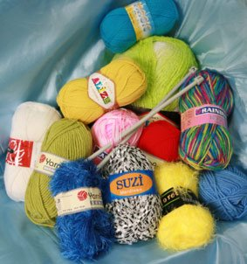
Пластмаси, синтетичні каучуки, гума, штучні й синтетичні волокна
Робота
учениці 11 – А класу
Каплун Ірини

Slide 2
Пластмаси
Пластмаси — це матеріали, створені на основі полімерів, які здатні під впливом температури і тиску набувати певної форми і зберігати її.

Slide 3
Пластмаси, крім полімерів, містять різні добавки, які покращують їхні властивості, підвищують стійкість до хімічно агресивного середовища і зміни зовнішніх умов. Добавками слугують розмелена деревина, крейда, графіт, папір, різні волокна. Полімери в таких пластмасах є зв’язуючими компонентами. Якщо до мономера добавлено сполуку, яка розкладається при нагріванні з виділенням газів, то добутий полімер має вигляд застиглої піни (його називають пінопластом). Добавки-пластифікатори надають полімерному матеріалу еластичності.

Slide 4
полімери, які входять до складу найважливіших пластмас.

Slide 5
Поліетилен
Поліетилен — безбарвний прозорий або білий напівпрозорий еластичний матеріал, який на дотик нагадує парафін. Це термопластичний полімер; його властивості залежать від умов перебігу реакції полімеризації. На поліетилен не діють вода, кислоти (крім нітратної), луги, жири, масла. Він нестійкий щодо галогенів та органічних розчинників, горючий. Із поліетилену виробляють пакувальну плівку і плівку для теплиць, водопровідні и каналізаційні труби, електроізоляцію, предмети побуту. Поліетиленові вироби є морозостійкими, але не витримують нагрівання вище 60-100 °С.

Slide 6
Поліпропілен
Поліпропілен — полімер білого кольору, стійкий щодо лугів і кислот. Вироби з нього відзначаються достатньою міцністю. Із поліпропілену виготовляють одноразові шприци, посуд, пакувальну плівку, стільці, столи, труби, волокна.

Slide 7
Полівінілхлорид
Полівінілхлорид — найдешевший полімерний матеріал, стійкий щодо води, слабких основ і кислот, рідких вуглеводнів. Термопластичний полімер; його властивості визначаються добавками. Має невисоку термічну стійкість, при нагріванні розкладається з виділенням хлороводню, але незаймистий.

Slide 8
Політетрафлуоретен, або тефлон
Політетрафлуоретен, або тефлон, — полімер, зовні схожий на поліетилен, має високу хімічну і термічну стійкість, негорючий. Не руйнується навіть концентрованими кислотами, не розчиняється й не набухає в жодному з розчинників. Вироби з тефлону можна використовувати в інтервалі температур від -260 до +260 °С.

Slide 9
Поліметилметакрилат
Поліметилметакрилат відомий як органічне скло, або плексиглас. Це — прозорий матеріал. Він нерозчинний у воді, розчиняється в бензені, ацетоні, оцтовій кислоті; при нагріванні вище температури 120 °С розм'якшується. Добре піддається поліруванню, механічній обробці, склеюванню. Як некрихкий прозорий матеріал замінює скло на транспорті, у приладобудуванні, військовій техніці. Його також використовують для виготовлення декоративної плитки.

Slide 10
Поліметилметакрилат утворюється при полімеризації метилового естеру метакрилової кислоти Н2С=С(СН3)-СООСН3:

Slide 11
Полівінілацетат
Полівінілацетат — полімер естеру вінілового спирту та оцтової кислоти СН3СООСН=СН2. Тверда нетоксична речовина, розчиняється в спирті, ацетоні, естерах.
Полівінілацетат є основою клеїв, зокрема ПВА, лаків.

Slide 12
Схема реакції полімеризації вінілацетату:

Slide 13
Фенолоформальдегідні смоли
Фенолоформальдегідні смоли були першими полімерами, які почали широко використовувати в різних галузях. Це нееластичні склоподібні тверді речовини або в'язкі рідини, які мають темне забарвлення. їх синтезують за реакцією поліконденсації фенолу і формальдегіду. Спочатку утворюється полімер лінійної будови, а потім — сітчастої.

Slide 14
При добуванні фенолоформальдегідних смол використовують каталізатор — кислоту або луг. Залежно від природи каталізатора утворюються смоли двох типів: новолачні і резольні. Продуктами першої стадії взаємодії в кислому середовищі є о- і п-гідроксиметилфеноли.

Slide 15
Ці сполуки далі вступають у реакцію поліконденсації з утворенням лінійного полімеру — новолаку:

Slide 16
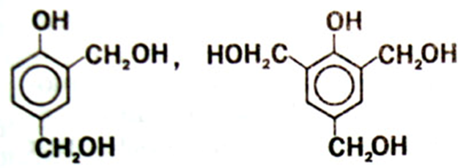
У лужному середовищі при взаємодії фенолу з формальдегідом, крім о- і п-гідроксиметилфенолів, з'являються феноли з двома і трьома групами СН2ОН:

Slide 17
Під час їх конденсації утворюються так звані резольні смоли лінійної будови:

Slide 18
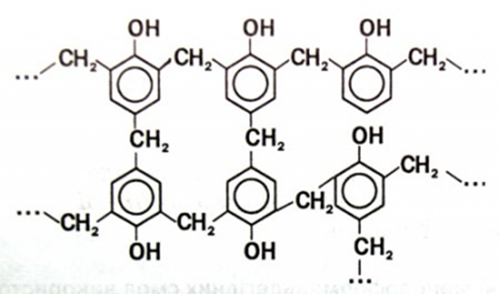
При подальшому нагріванні резолів формується невпорядкована сітчаста структура:

Slide 19
Епоксидні смоли
Епоксидні смоли — це полімери з невисокою молекулярною масою (здебільшого 300-3500),які містять групи атомів. Тверднуть при змішуванні з фенолоформальдегідними смолами, багатоосновними карбоновими кислотами, деякими іншими сполуками в результаті взаємодії з ними (при цьому утворюється сітчаста структура). На основі епоксидних смол виробляють лаки, клеї, герметики тощо.

Slide 20
Каучуки і волокна
Каучуки — полімерні матеріали рослинного або синтетичного походження, з яких виготовляють гуму та гумові вироби. Вони дуже важливі для людства, хоча б тому, що без шин не можуть функціонувати ні автомобільний, ні повітряний транспорт.
Найхарактерніша властивість каучуків — еластичність, тобто здатність після деформації відновлювати свою форму. Але при нагріванні або охолодженні така властивість втрачається. Ці матеріали відзначаються ще й високою міцністю та зносостійкістю.
Більшість каучуків — це полімери дієнових вуглеводнів та їх похідних.

Slide 21
Природний (натуральний) каучук міститься в соку деяких рослин (гевеї, фікуса, кульбаби), який нагадує молоко і є емульсією каучуку у воді. Утворення цього полімеру із мономеру описує хімічне рівняння

Slide 22
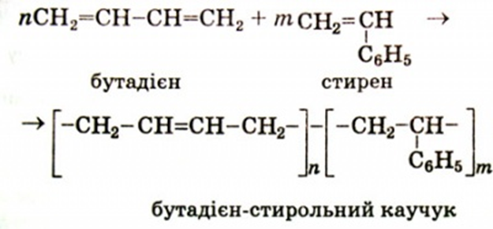
Найбільше випускають бутадієн-стирольного каучуку, здійснюючи сумісну полімеризацію бутадієну і стирену. Приєднання молекули стирену відбувається в основному за положеннями 1 і 4 молекули бутадієну. Спрощена схема реакції:

Slide 23
Волокна
Волокна — це довгі гнучкі нитки, які виробляють із природних або синтетичних полімерів і використовують для виготовлення пряжі й текстильних виробів.

Slide 24
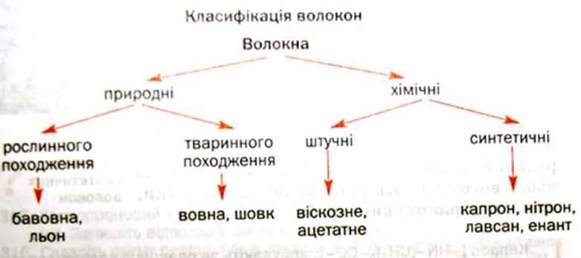
Розрізняють природні, або натуральні, і хімічні волокна.

Slide 25
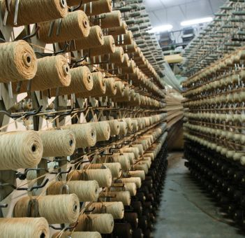
Природні волокна
Рослинні волокна формуються на поверхні насіння (бавовна), у стеблах і листі (коноплі, льон). їхня основа — целюлоза.
Тваринні волокна є білковими полімерами. Більшість вовни виробляють із шерсті овець. Шовк — це речовина, яку виділяють особливі залози тутового шовкопряда.
Бавовна відзначається термічною стійкістю, вовна — еластичністю, а шовк — високою міцністю і характерним блиском.

Slide 26
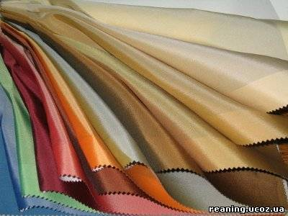
Хімічні волокна
Виробляють із деяких полімерів лінійної будови. Полімери спочатку розплавляють або розчиняють в органічному розчиннику, а потім розплав або розчин пропускають крізь дуже малі отвори. При цьому утворюються довгі й тонкі нитки.
Хімічні волокна поділяють на штучні і синтетичні.

Slide 27
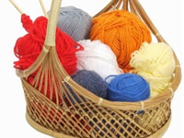
Синтетичні волокна
Виробляють із органічних сполук, здійснюючи хімічні реакції. До волокон цього типу належать капрон, найлон, енант, нітрон, лавсан та ін.
Синтетичні волокна міцніші, еластичніші, довговічніші за природні. Вони мають і недоліки — малу гігроскопічність, здатність до електризації. Тому до синтетичних волокон додають природні волокна і речовини- антистатики.

Slide 28
Найлон є продуктом поліконденсації гексаметилендіаміну й адипінової кислоти:

Slide 29
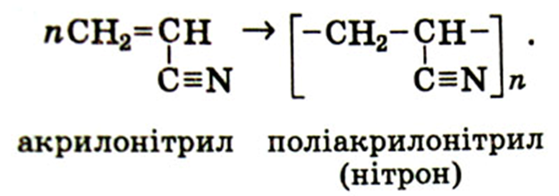
Чудові штучні хутра, трикотаж, декоративні тканини виготовляють із поліакрилонітрильного волокна — нітрону. Це волокно має значну термо- і світлостійкість, високу еластичність. Його добувають із поліакрилонітрилу — продукту полімеризації акрилонітрилу:

Slide 30
Використана література
П.П. Плотнік, О.П. Ярошенко, І.К. Савін, "Хімія. 11 клас. Підручник з хімії. Органічна хімія."

